Slide 1


MEDIA MENGAJAR
BUPENA
UNTUK SD/MI KELAS 1
PENDIDIKAN JASMANI, OLAHRAGA, DAN KESEHATAN (PJOK)
Notes:
Warna tulisan BUPENA disesuaikan dgn jenjang kelas

Slide 2

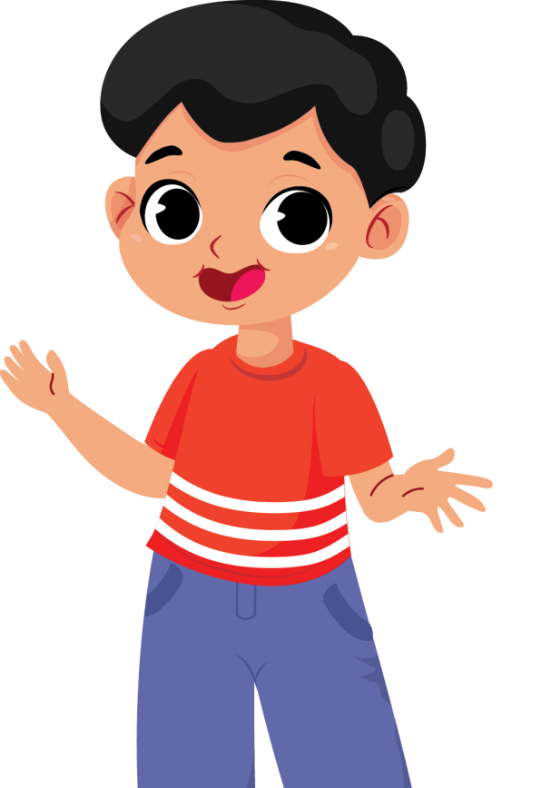
BAB
1
Gerak Dasar Lokomotor
Gerak lokomotor adalah gerak berpindah tempat.
Gerak lokomotor bermanfaat untuk pertumbuhan otot dan daya tahan tubuh.

Slide 3
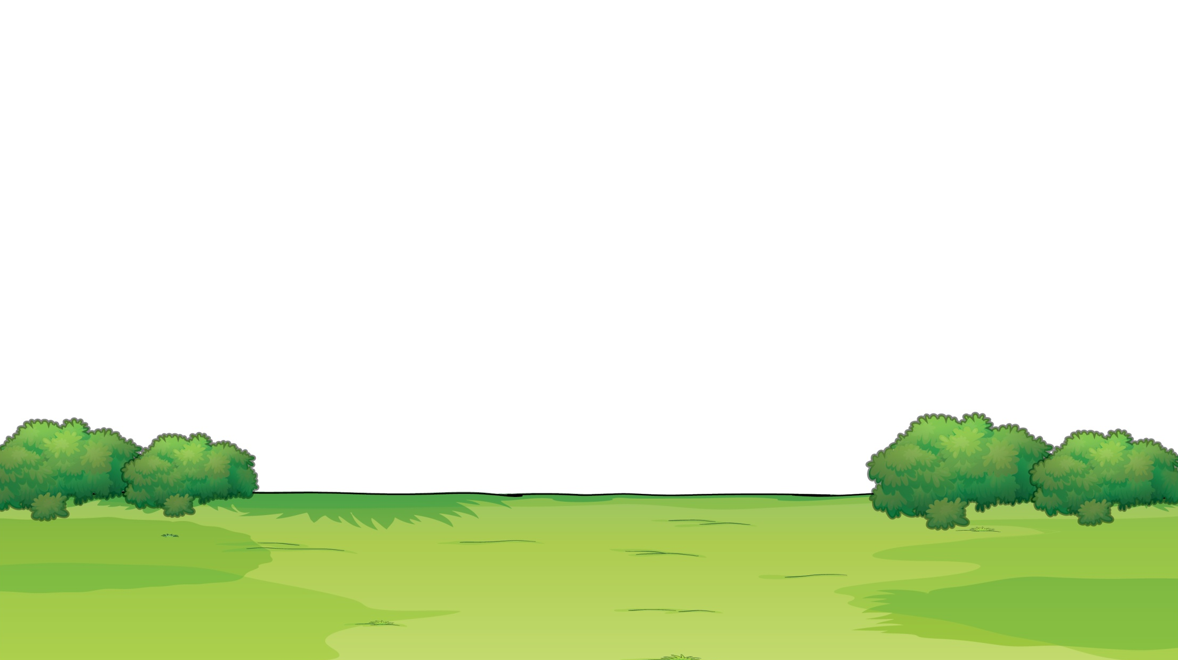



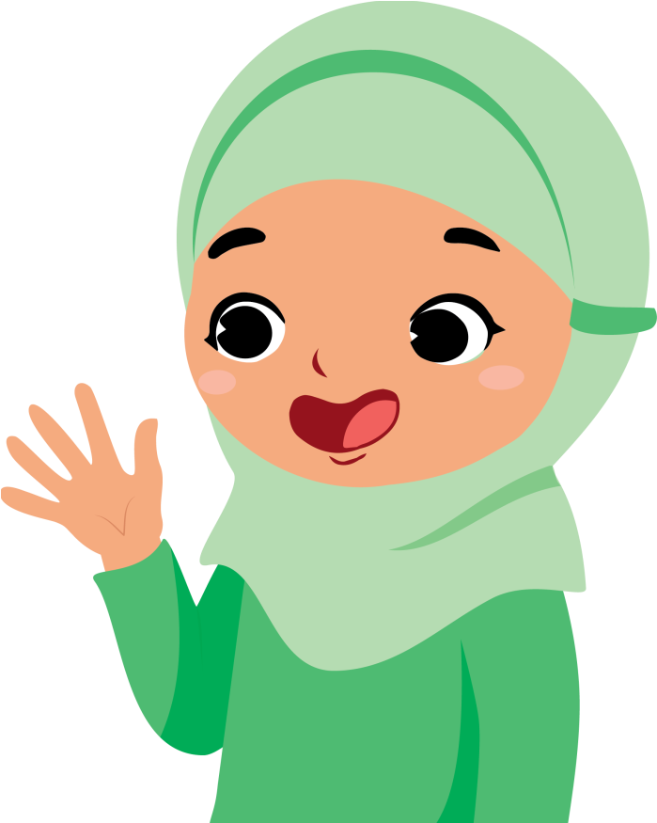
A. Gerak Berjalan
Gerak berjalan merupakan gerak berpindah tempat. Berjalan dilakukan dengan melangkahkan kaki ke depan.

Slide 4

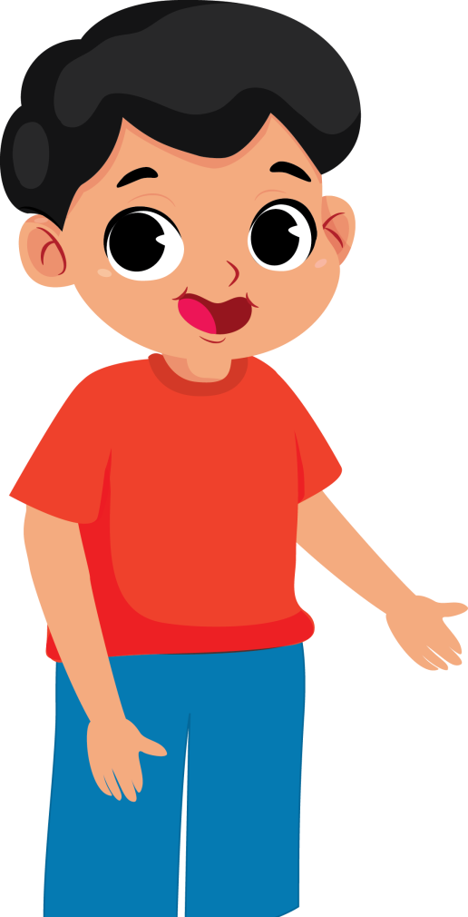
Berjalan dilakukan dengan tubuh tegak.
Saat berjalan, kedua tangan mengayun ke depan dan ke belakang.

Slide 5

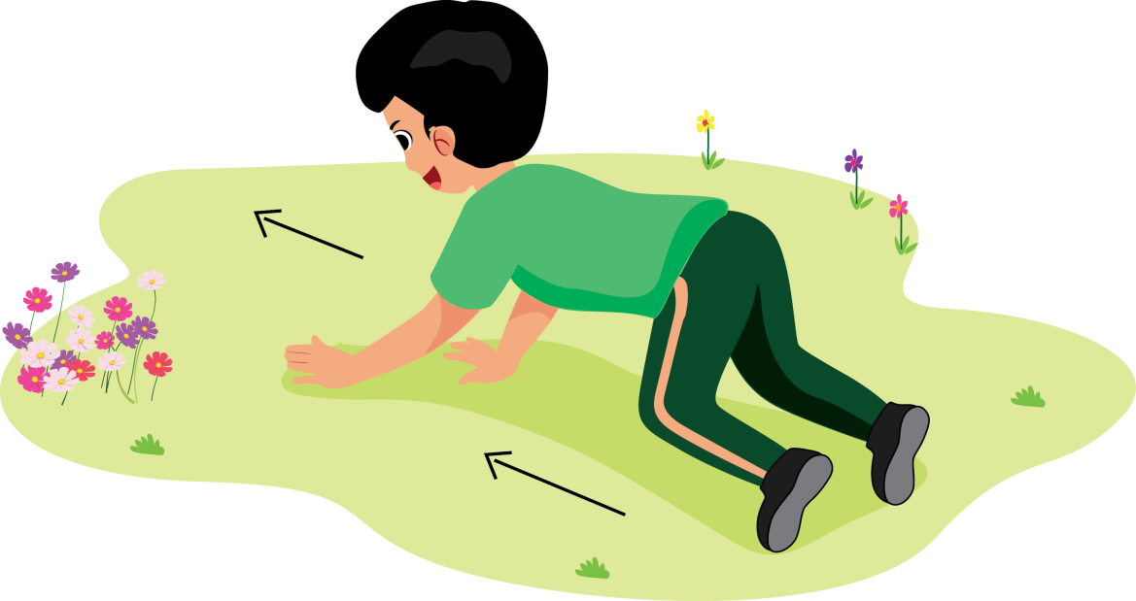

Berikut contoh gerak berjalan meniru hewan.
Meniru gerakan
sapi berjalan.

Slide 6
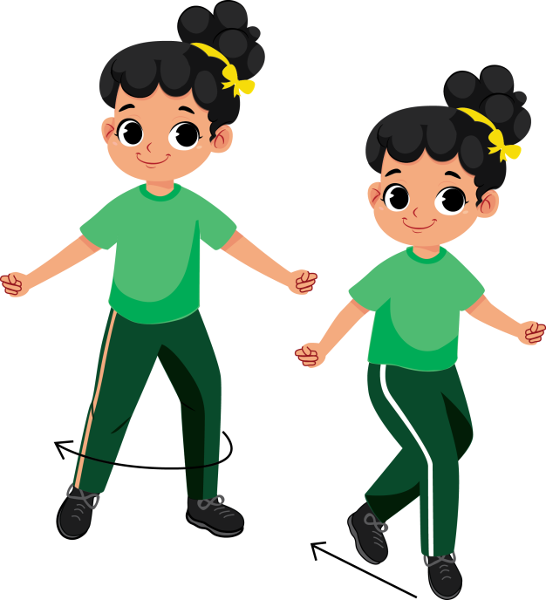
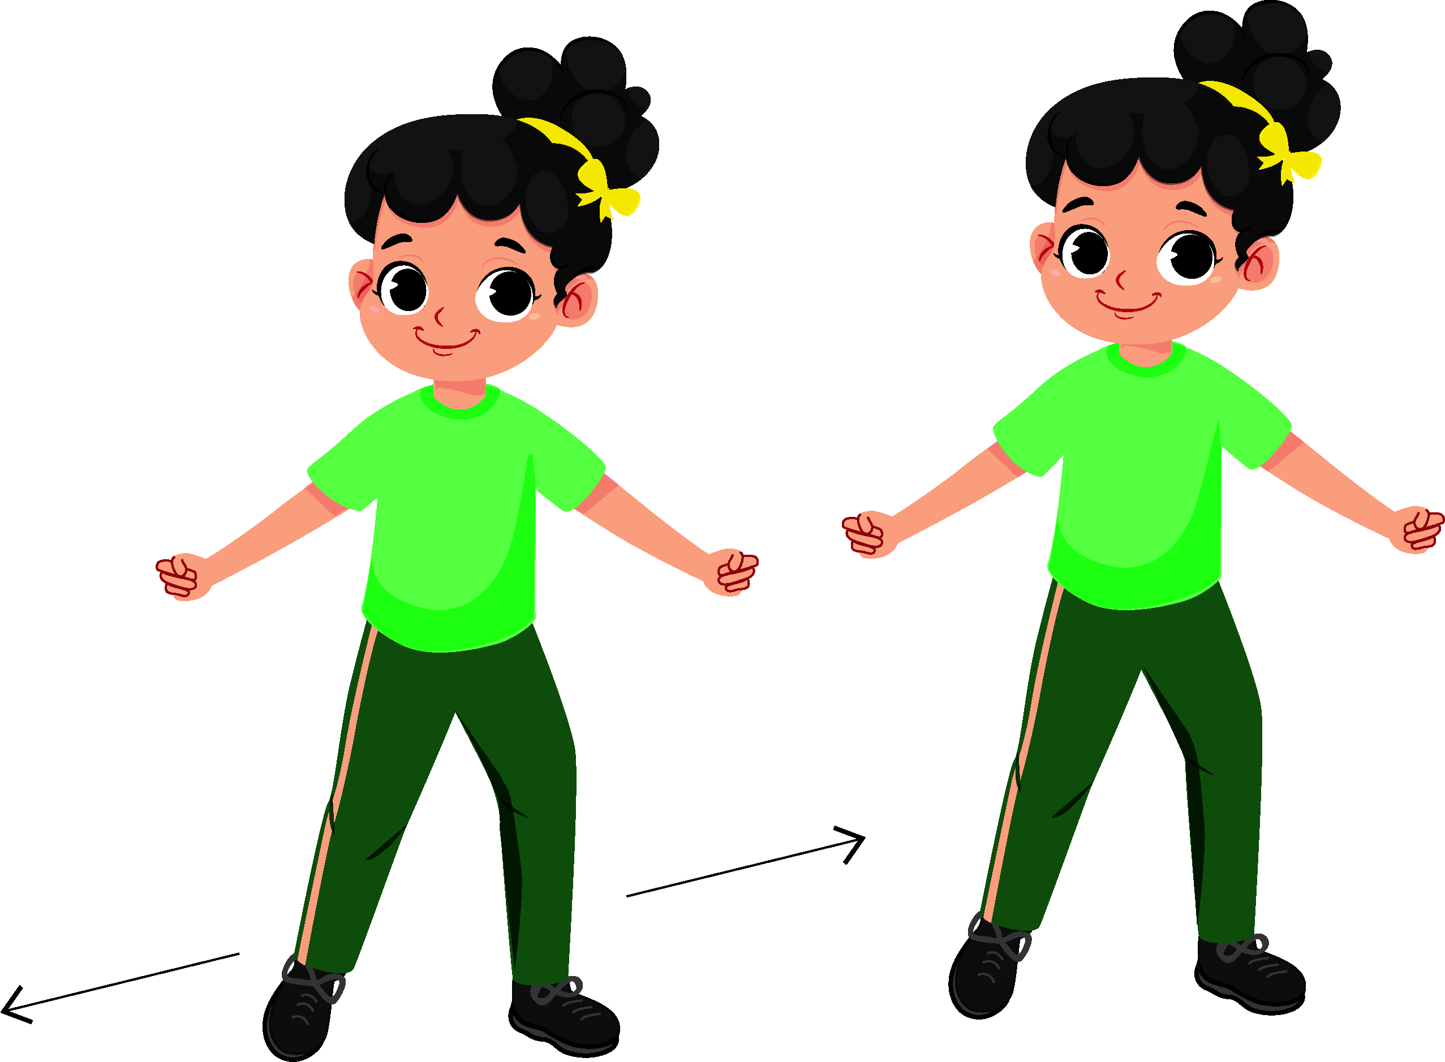
Berikut contoh gerak berjalan.
Berjalan ke samping.
Berjalan ke belakang.

Slide 7


Slide 8
B. Gerak Berlari
Berlari adalah gerakan melangkah dengan cepat.
Pada saat berlari, ada saat kaki tidak menyentuh tanah atau melayang.

Slide 9
Badan sedikit condong ke depan.
Kedua tangan mengayun ke depan dan ke belakang secara bergantian.

Slide 10
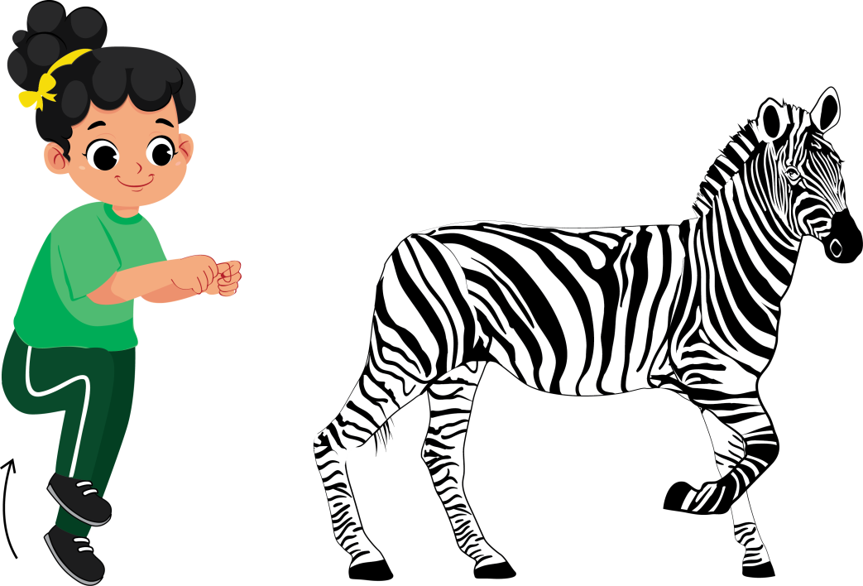
Berikut contoh gerak berlari meniru hewan.
Meniru gerakan zebra berlari.

Slide 11
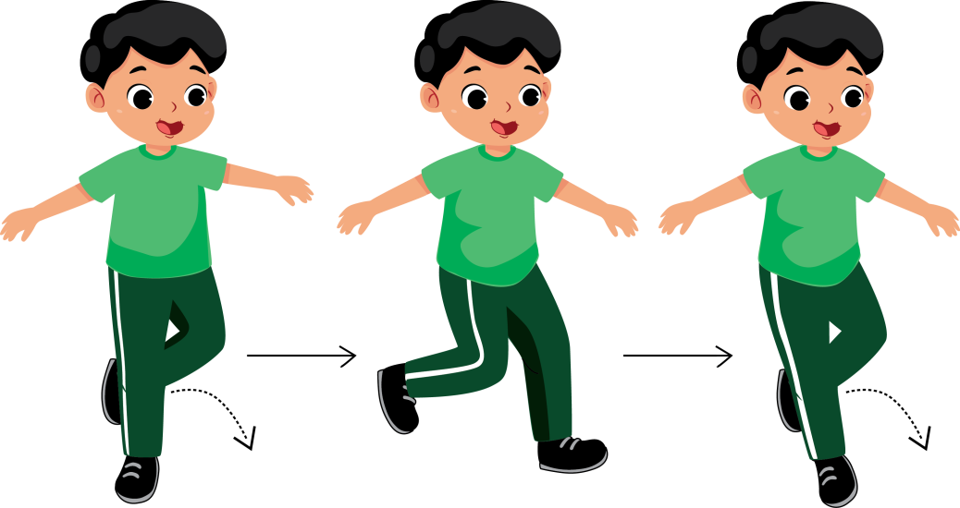
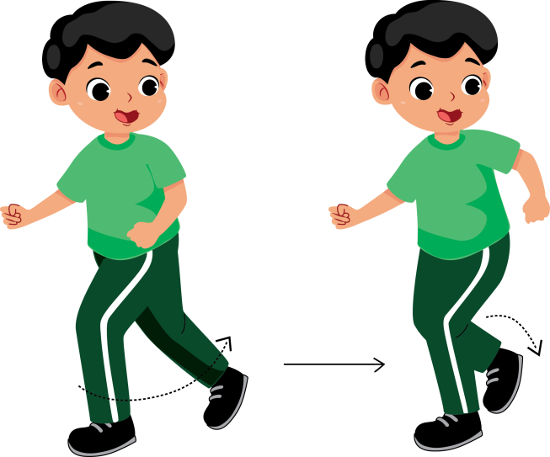
Berikut contoh gerak berlari.
Berlari ke samping.
Berlari ke belakang.

Slide 12

Gerak berlari ke depan.

Slide 13
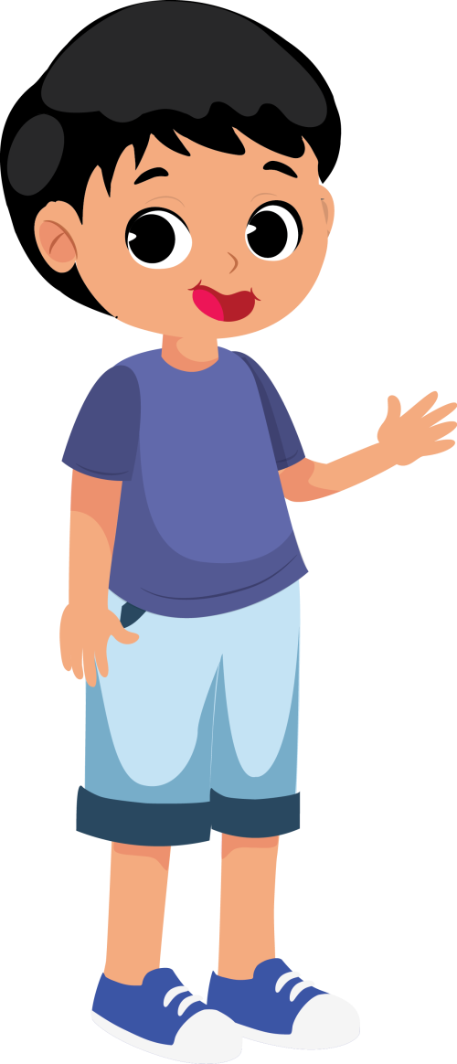
C. Gerak Melompat dan Meloncat
Gerakan melompat dan meloncat termasuk gerakan berpindah tempat.
Gerakan melompat dilakukan dengan tolakan satu kaki.
Gerakan meloncat dilakukan dengan tolakan dua kaki.

Slide 14
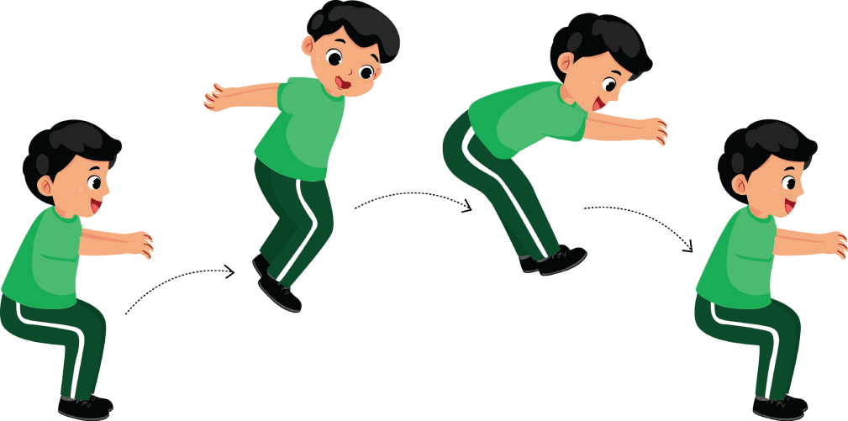
Gerakan melompat dan meloncat juga dapat dilakukan ke berbagai arah.
Contohnya, gerakan meloncat ke depan, gerakan melompat ke depan, dan gerakan meloncat sambil berputar.

Slide 15
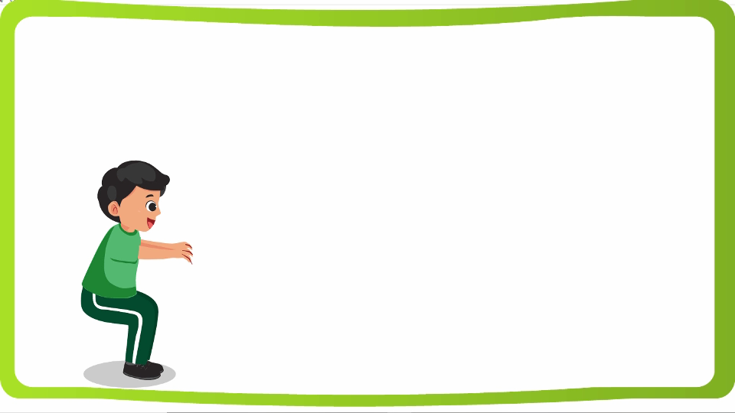
Gerak meloncat ke depan.

Slide 16
BAB
2
Gerak Dasar Nonlokomotor
Gerak dasar nonlokomotor adalah gerakan yang tidak berpindah tempat.
Contoh gerak dasar nonlokomotor, yaitu gerak menekuk, memutar, mengayun, membungkuk, dan meliuk.

Slide 17
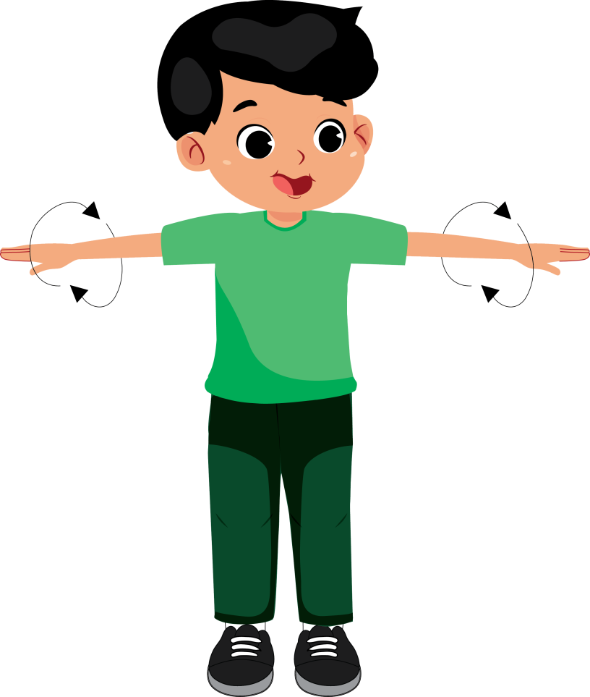
A. Gerak Memutar dan Membungkuk
1. Gerakan Memutar
Gerak memutar adalah gerakan anggota badan dengan bertumpu pada satu poros.

Slide 18
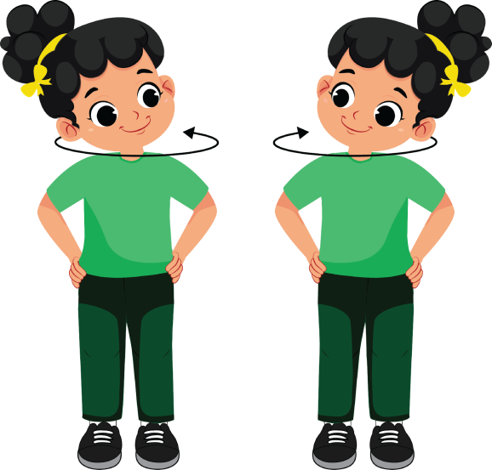
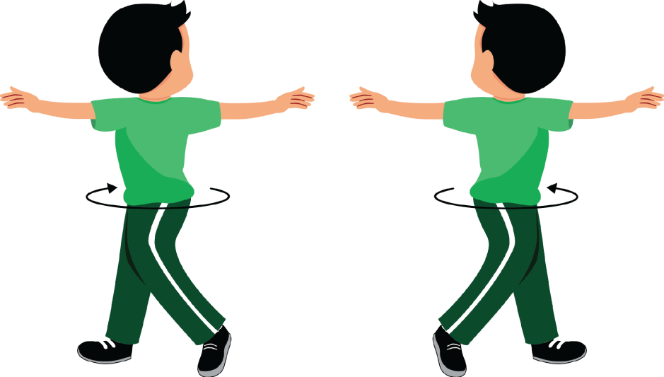
Gerakan memutar leher.
Gerakan memutar pinggang.

Slide 19
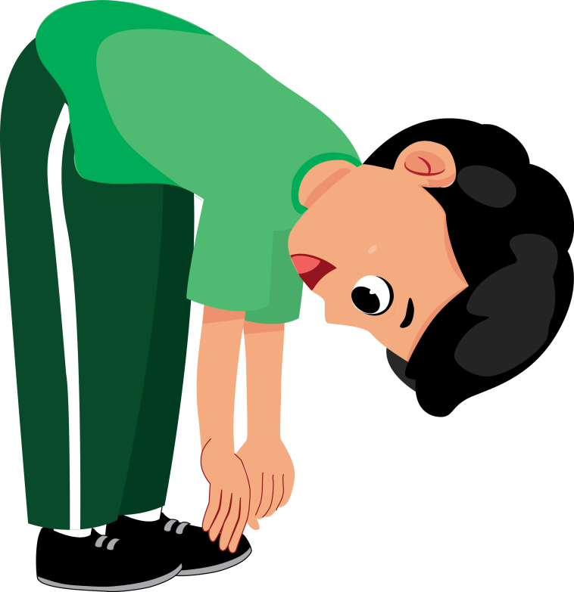
2. Gerakan Membungkuk
Gerak membungkuk adalah gerak menurunkan punggung dan kepala.
Gerakan memutar dan membungkuk dapat digabung menjadi satu rangkaian gerakan.

Slide 20
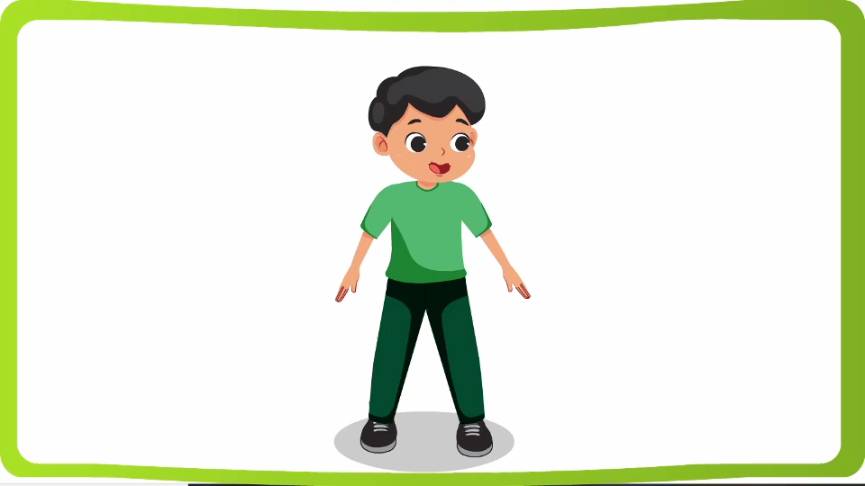

Slide 21
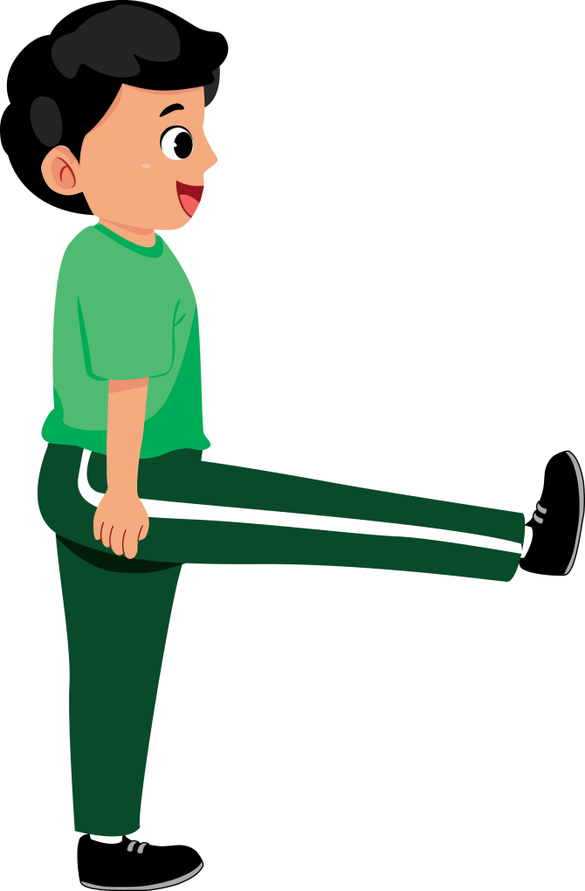
B. Gerak Mengayun dan Meliuk
1. Gerakan Mengayun
Gerak mengayun adalah gerakan ke depan dan ke belakang secara teratur.
Gerakan mengayun dilakukan dengan tangan atau kaki.

Slide 22
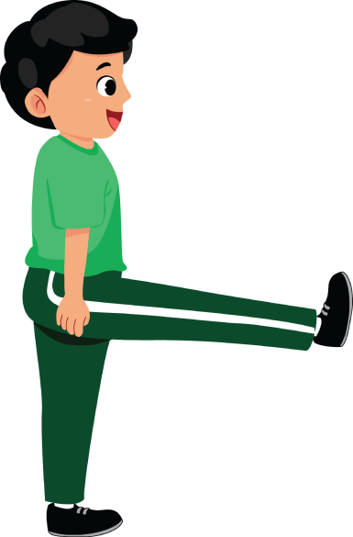
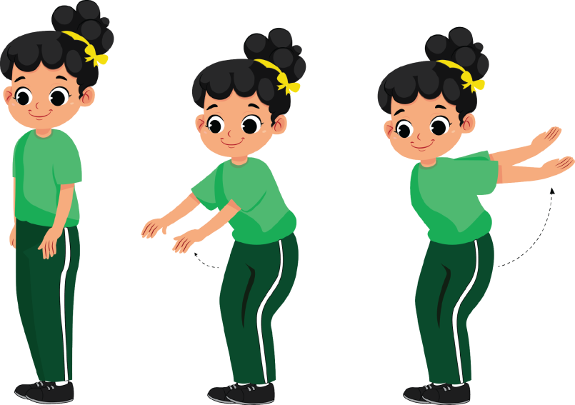
Gerakan mengayun kaki ke depan.
Gerakan mengayun tangan ke depan dan belakang

Slide 23
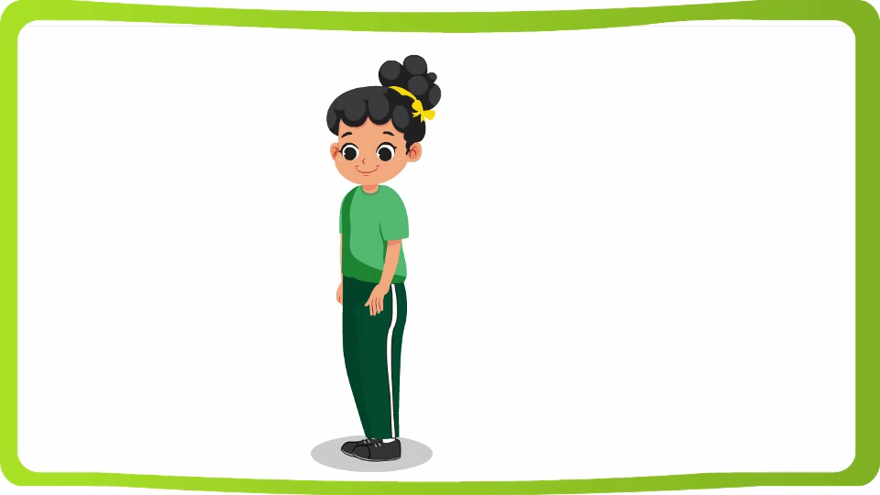
Gerak mengayun tangan ke depan dan belakang.

Slide 24
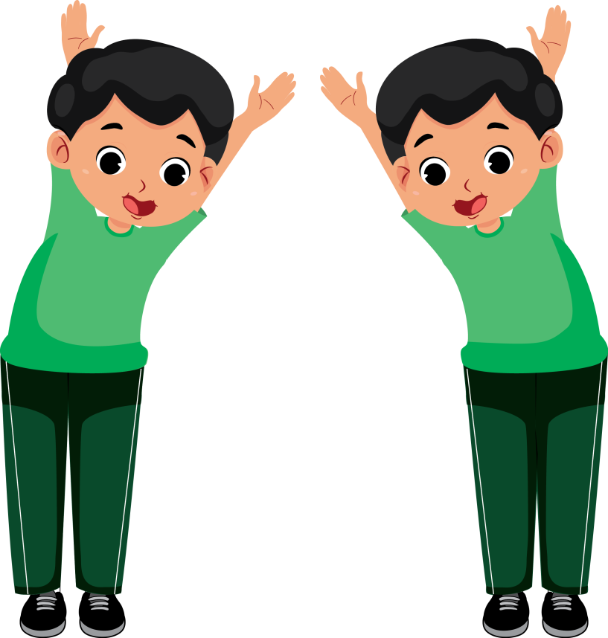
2. Gerak Meliuk
Gerak meliuk adalah gerak tubuh membentuk seperti gelombang.
Gerakan meliuk dapat melenturkan otot.

Slide 25
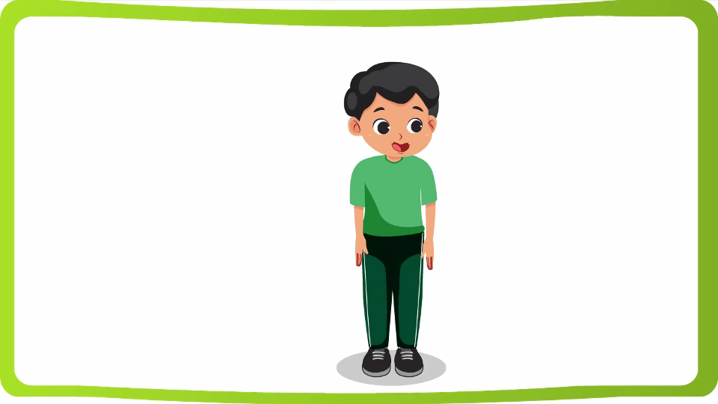
Gerak meliukkan badan ke samping kanan dan kiri.

Slide 26
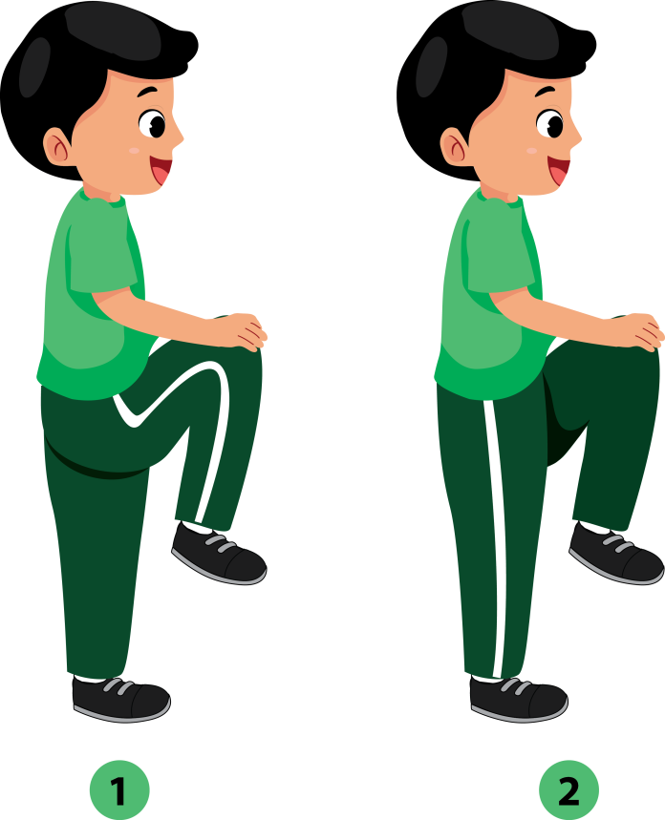
C. Gerak Menekuk
Gerak menekuk adalah gerakan melipat anggota badan.
Anggota badan yang dapat ditekuk, yaitu kaki, tangan, dan kepala.
Gerak menekuk bermanfaat untuk melenturkan anggota badan.

Slide 27
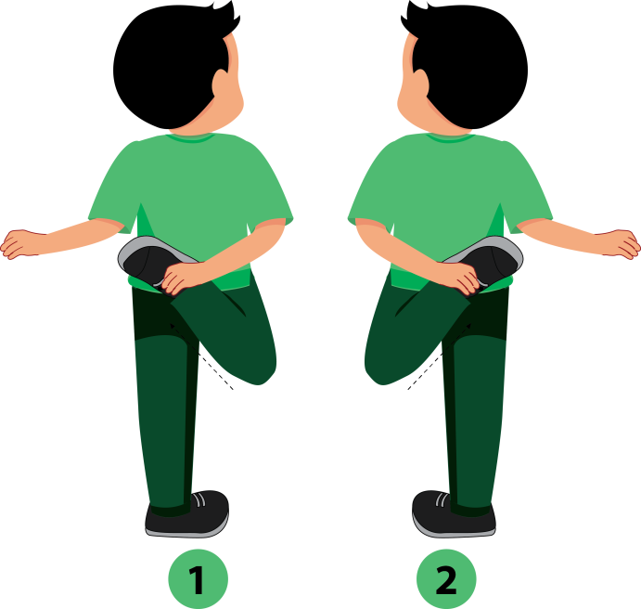
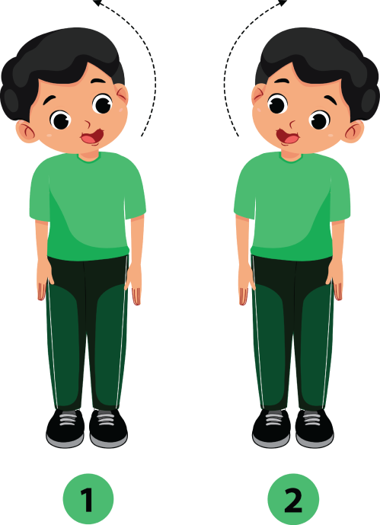
Gerakan menekuk lutut ke belakang.
Gerakan menekuk kepala ke samping kanan dan kiri.

